Slide 1
まいど通報システム 使い方マニュアル・FAQ
2025年6月
大阪府 都市整備部 事業調整室

Slide 2
目次
本システムに関する使い方マニュアル・FAQは以下で構成されています。
システム利用に必要な設定や注意事項、及び基本的な操作方法等について説明します。
1．はじめに
１．友だち追加
２．通報の手順
１．通報を開始する
２．施設の選択
３．道路施設の通報手順
１．通報日の選択
２．通報対象施設、エリアの選択
３．不具合内容の選択
４．写真のアップロード
５．位置情報の入力
６．詳細情報等の入力
４．河川施設の通報手順
１．通報日の選択
２．通報対象施設、エリアの選択
３．不具合内容の選択
４．写真のアップロード
５．位置情報の入力
６．詳細情報等の入力
５．府営公園の通報手順
１．通報日の選択
２．通報対象施設、エリアの選択
３．不具合内容の選択
４．写真のアップロード
５．位置情報の入力
６．詳細情報等の入力
６．状況写真の送信方法
１．カメラで撮影する
２．アルバムから選択する
７．その他補足事項
１．メニューの開閉
２．操作を誤った場合
３．(道路施設)緊急を要する場合の連絡先
４．(河川施設)緊急を要する場合の連絡先
５．(府営公園)緊急を要する場合の連絡先
６．メニュー項目（上段）
７．メニュー項目（下段）
８．FAQ
１．Q１～Q３
２．Q４
３．Q５
４．Q６～Q８
５．Q10～Q11
６．Q12～Q14
７．Q15

Slide 3
１.はじめに

Slide 4
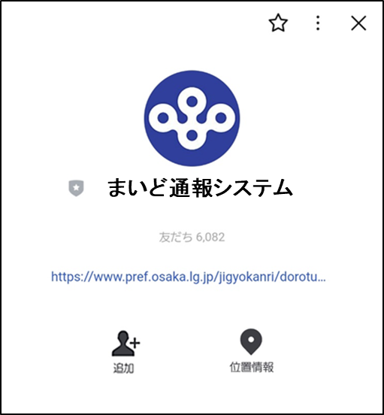
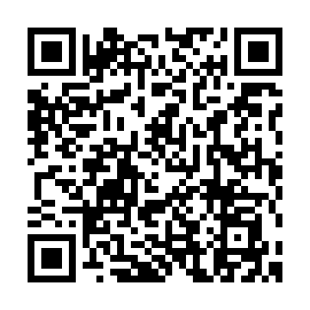
1.1 友だち追加
システムの利用に際してはLINEの友だち追加が必要です
以下のQRコードから友だち追加を行ってください。
追加をタップ
ＱＲコードは大阪府のホームページにも掲載しています。下記ＵＲＬで、ご確認ください。
https://www.pref.osaka.lg.jp/jigyokanri/dorotuho/index.html

Slide 5
2.通報の手順

Slide 6
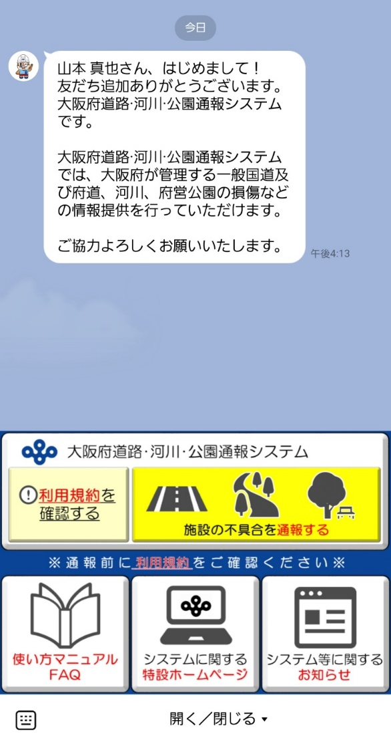
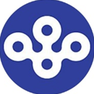
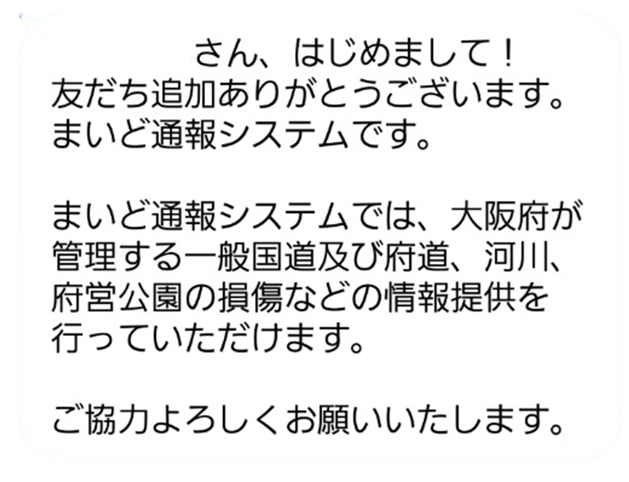
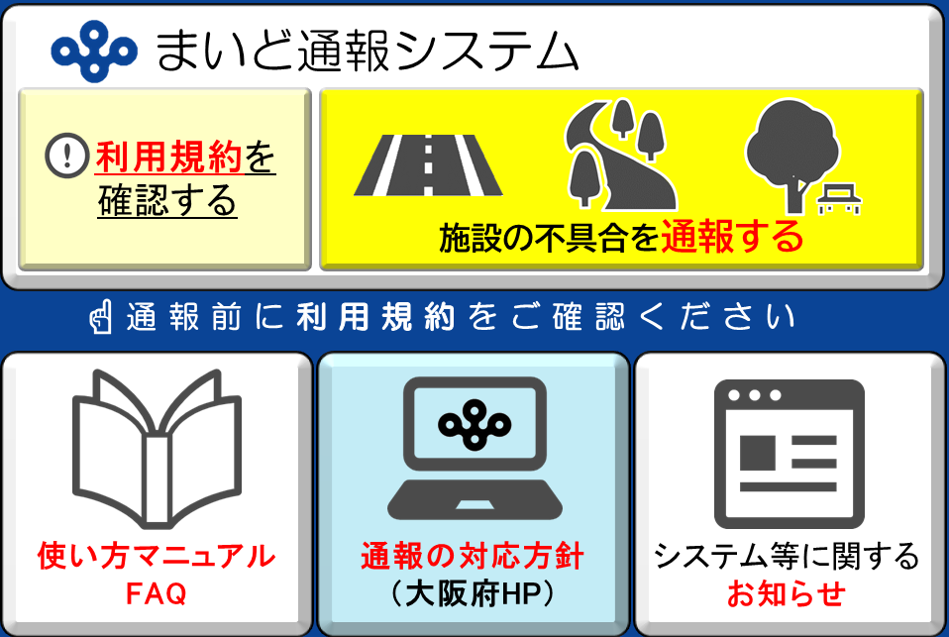
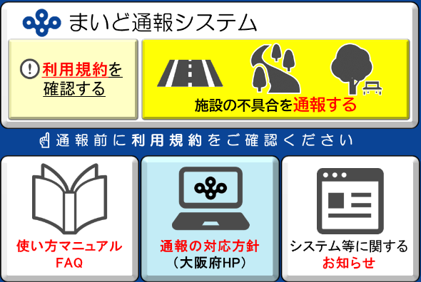
2.1 通報を開始する
友だち追加をするとシステムからメッセージが届くとともに、以下のメニューが画面上に展開します。
メニュー上段の『施設の不具合を通報する』をタップすると通報を開始します。
タップして通報を開始する
（利用規約に同意したうえでご利用ください）

Slide 7
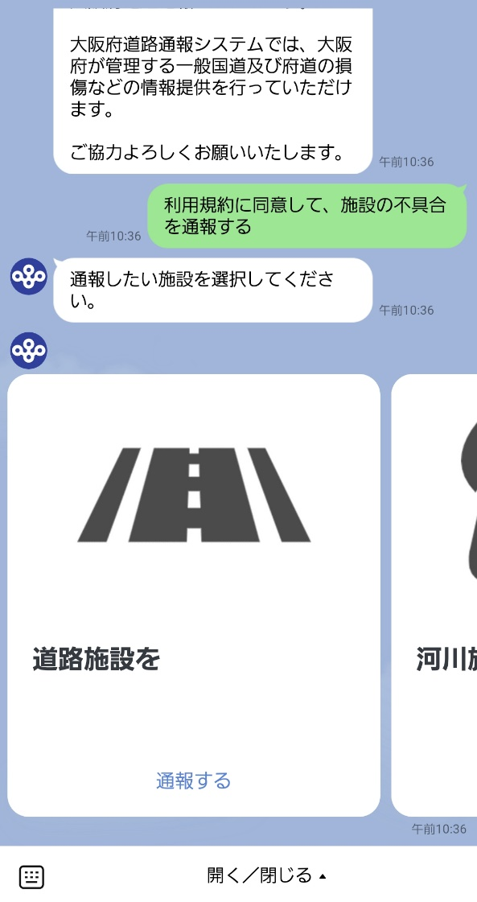
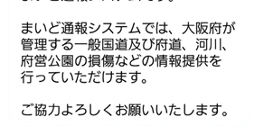
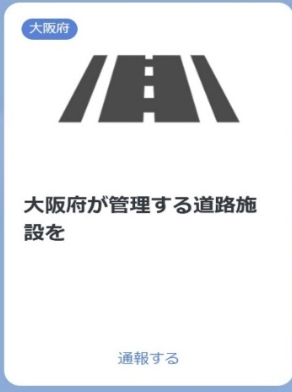
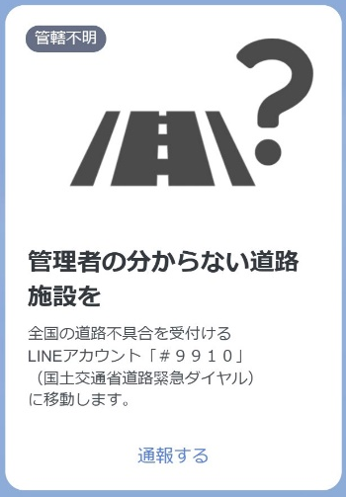
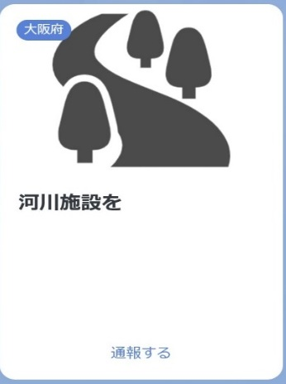

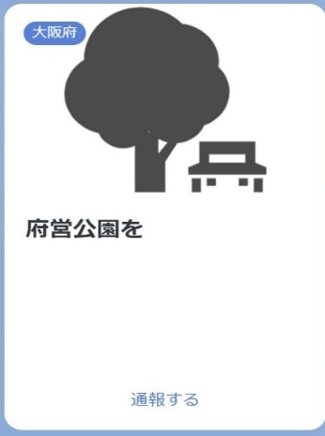
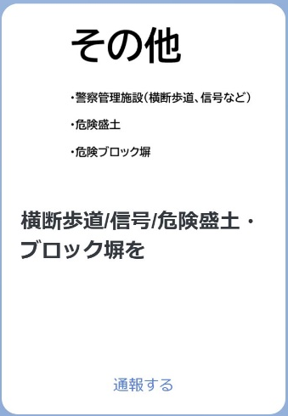
2.2 施設の選択
通報する施設を「大阪府が管理する道路施設」「管轄の分からない道路施設」「河川施設」「府営公園」
「信号機/道路標識･標示」「違法・危険な盛土等」の６つから選択してください。
「管轄の分からない道路施設」 「信号機/道路標識・標示」 「違法・危険な盛土等」については、タップすると各々別ページへ移動しますので、そちらから通報をお願いします。
当てはまる施設を選択してタップ
①
②
③
↑
管理者がわからない道路は、
このカードをタップ！
左右にスクロール
④
⑤

Slide 8
3.道路施設の通報手順

Slide 9
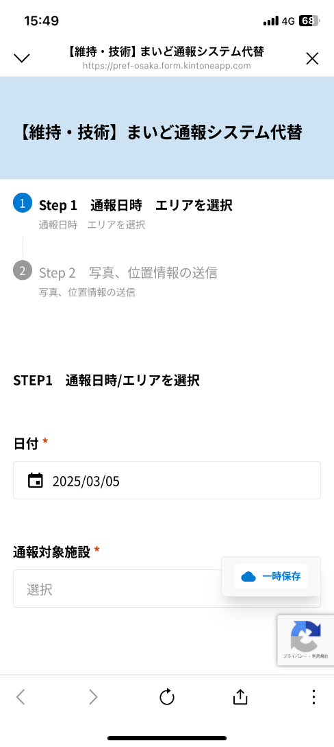
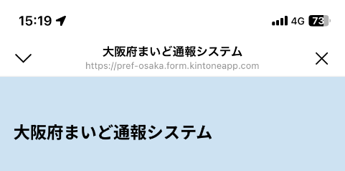
3.1 通報日の選択
「大阪府が管理する道路施設」を選択すると、LINEの画面から以下のようなサイトに移動します。
通報は２つのステップに沿って情報を入力していただきます。
「日付」をタップします
デフォルトで今日の日付が入っています

Slide 10
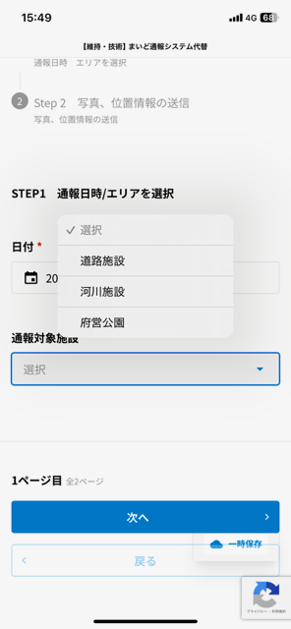
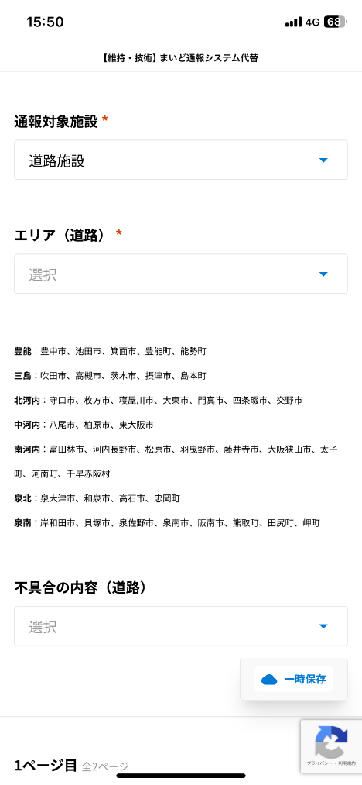
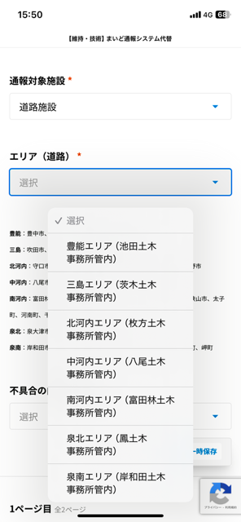

3.2 通報対象施設、エリアの選択
「通報対象施設」をタップします
「エリア（道路）」をタップします
対象施設を選択
↓エリアが参照できます
当てはまるエリアを選択

Slide 11
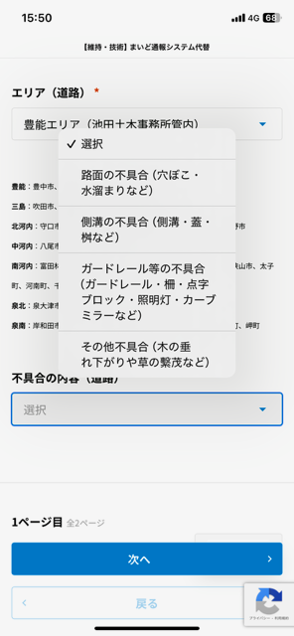
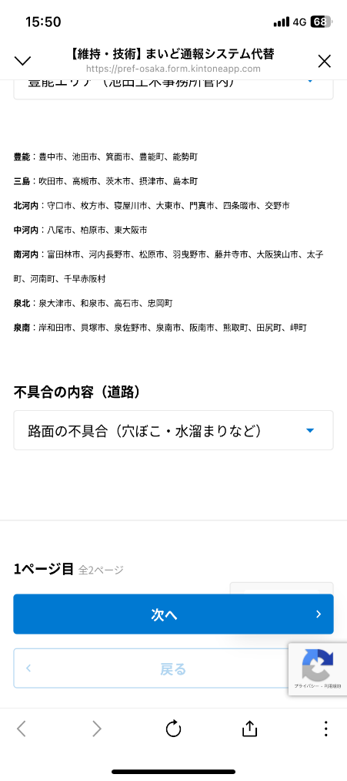
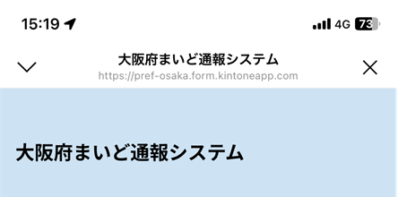
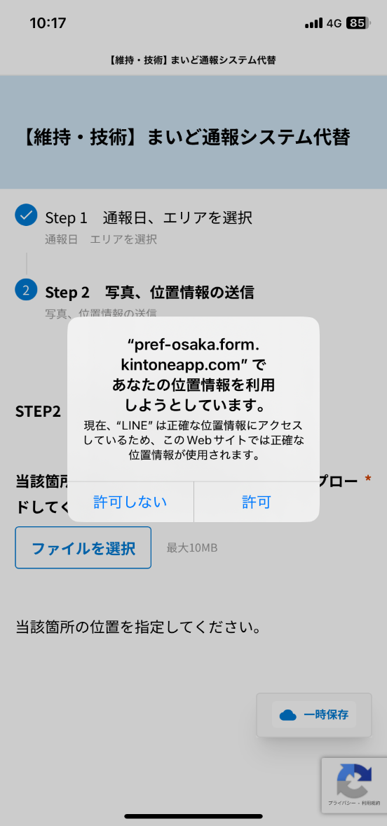
3.3 不具合内容の選択
「不具合の内容」をタップします
「次へ」をタップします
位置情報の使用を許可します
不具合の内容を選択
タップ

Slide 12
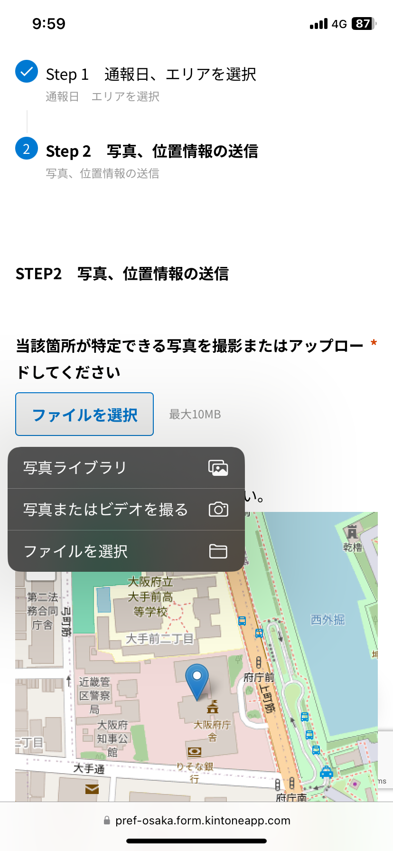
3.4 写真のアップロード
「ファイルを選択」をタップします
状況写真のアップロード
▶その場で撮影する場合
『写真またはビデオを撮る』をタップして
状況写真を撮影してください。
▶既に撮影している場合
『写真ライブラリ』をタップして
状況写真を送信してください。
タップ
※いずれの場合も写真のみ添付可能です
※具体的な送信方法については、32ページをご覧ください。

Slide 13
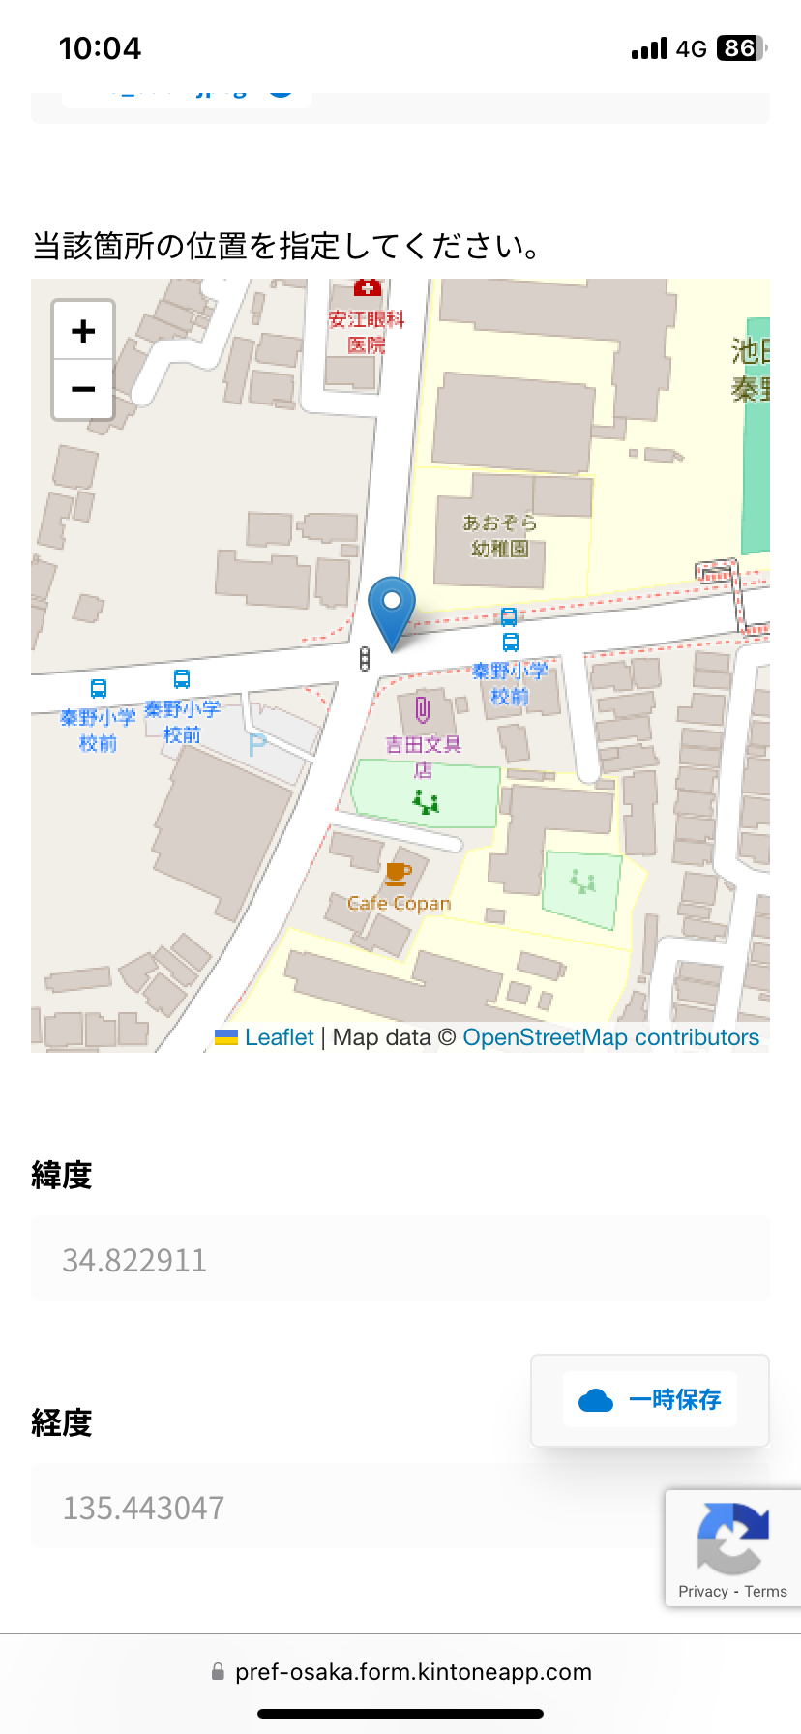
3.5 位置情報の入力
位置情報を設定します
通報したい位置を地図上で設定してください。
位置を示す青いピンは、
指で動かすことができます
※現在地の情報を取得するには、
お手持ちの端末でLINEの位置情報を「有効」にしてください。
＠Google map

Slide 14
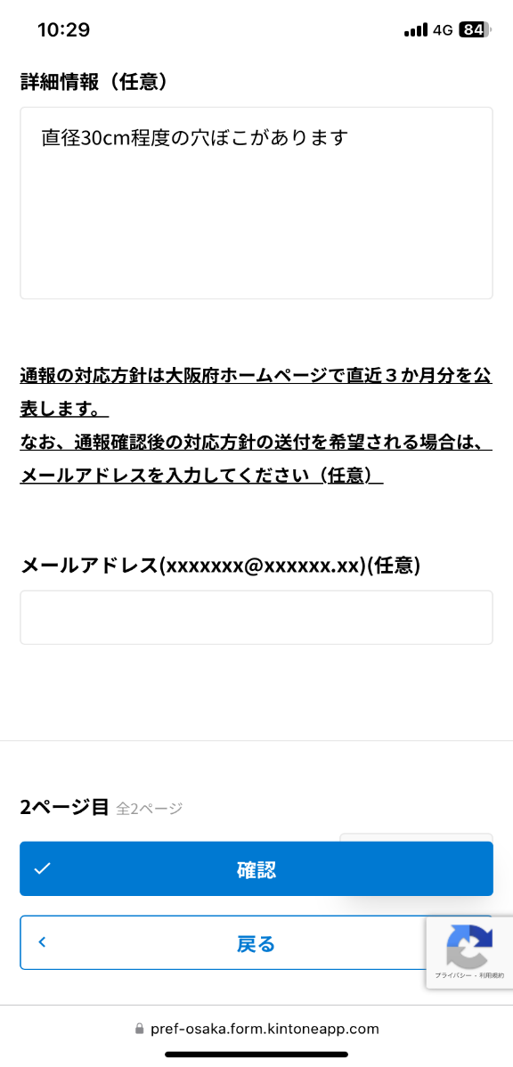
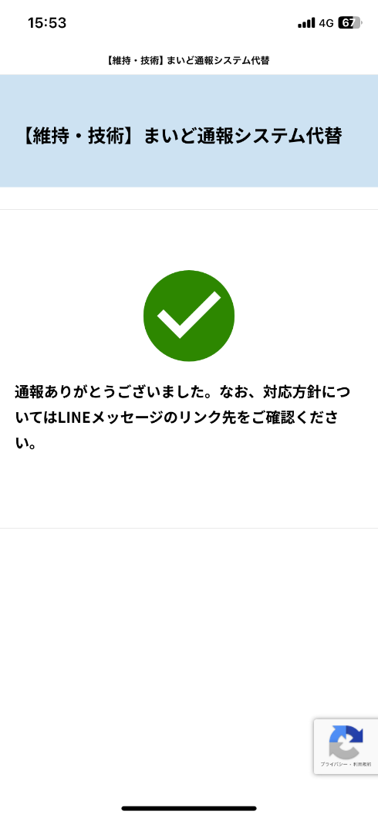

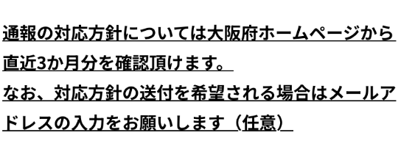
3.6 詳細情報等の入力
通報完了です！
（任意）
通報に関する詳細情報が
ある場合は入力します
（任意）
対応方針に関する個別返信を希望する場合は入力します
最後に「確認」をタップ

Slide 15
4.河川施設の通報手順

Slide 16

4.1 通報日の選択
「河川施設」を選択すると、以下のとおり、LINEの画面からFormBridgeというサイトに移動します。
通報は２つのステップに沿って情報を入力していただきます。
「日付」をタップします
デフォルトで今日の日付が入っています

Slide 17
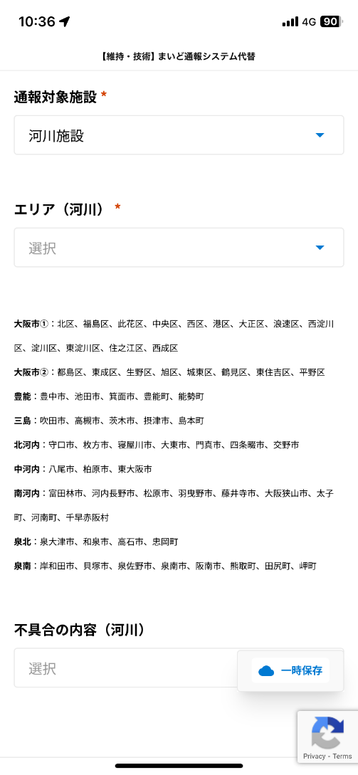
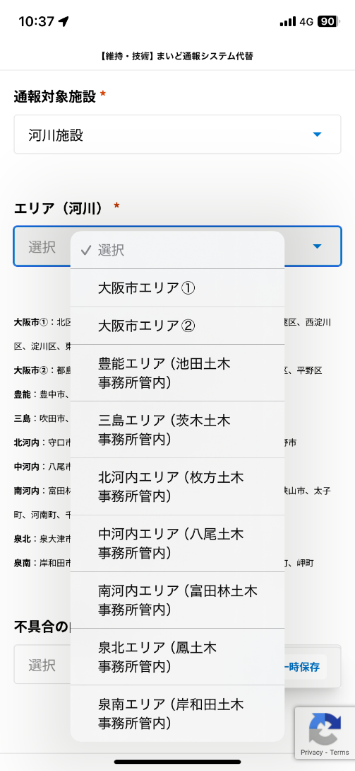
4.2 通報対象施設、エリアの選択
「通報対象施設」をタップします
「エリア（河川）」をタップします
対象施設を選択
↓エリアが参照できます
当てはまるエリアを選択

Slide 18
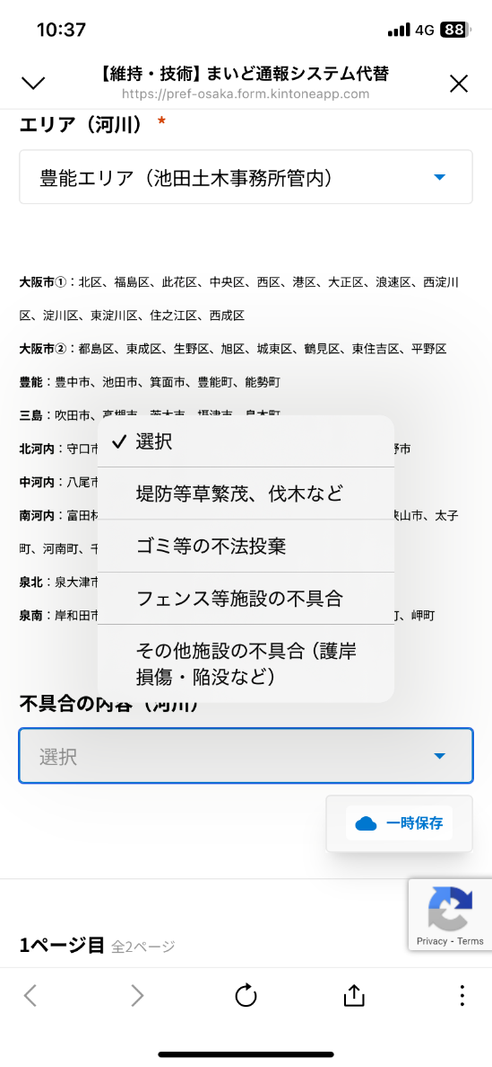
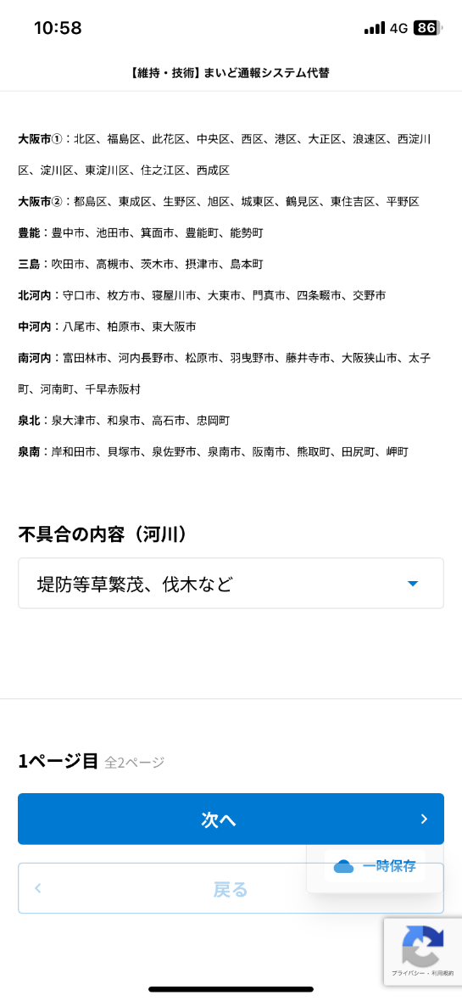
4.3 不具合内容の選択
「不具合の内容」をタップします
「次へ」をタップします
位置情報の使用を許可します
不具合の内容を選択
タップ

Slide 19
4.4 写真のアップロード
「ファイルを選択」をタップします
状況写真のアップロード
▶その場で撮影する場合
『写真またはビデオを撮る』をタップして
状況写真を撮影してください。
▶既に撮影している場合
『写真ライブラリ』をタップして
状況写真を送信してください。
タップ
※いずれの場合も写真のみ添付可能です
※具体的な送信方法については、32ページをご覧ください。

Slide 20
4.5 位置情報の入力
位置情報を設定します
通報したい位置を地図上で設定してください。
位置を示す青いピンは、
指で動かすことができます
※現在地の情報を取得するには、
お手持ちの端末でLINEの位置情報を「有効」にしてください。
＠Google map

Slide 21

4.6 詳細情報等の入力
通報完了です！
（任意）
通報に関する詳細情報が
ある場合は入力します
（任意）
対応方針に関する個別返信を希望する場合は入力します
最後に「確認」をタップ

Slide 22
5.府営公園の通報手順

Slide 23
5.1 通報日の選択
「府営公園」を選択すると、以下のとおり、LINEの画面からFormBridgeというサイトに移動します。
通報は２つのステップに沿って情報を入力していただきます。
「日付」をタップします
デフォルトで今日の日付が入っています

Slide 24
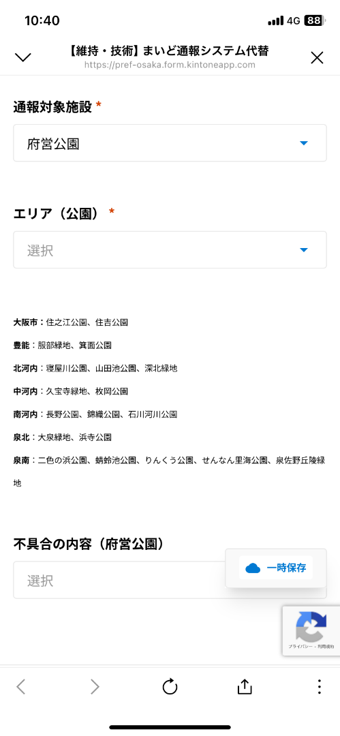
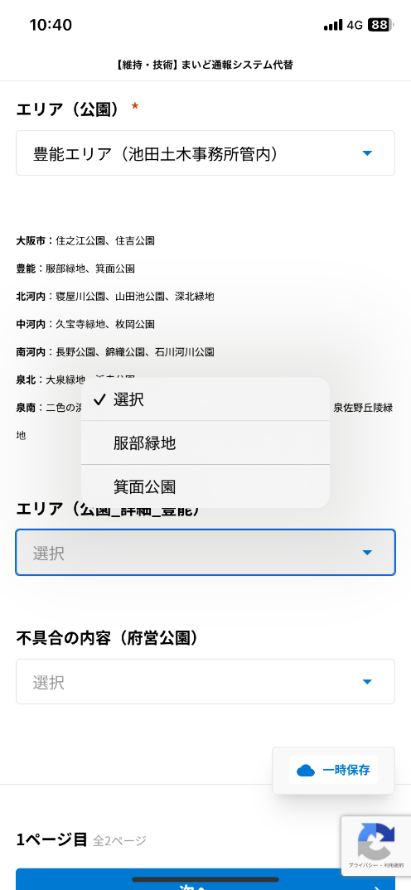
5.2 通報対象施設、エリアの選択
「通報対象施設」をタップします
「エリア（公園）」をタップします
対象施設を選択
↓エリアが参照できます
当てはまるエリアを選択

Slide 25
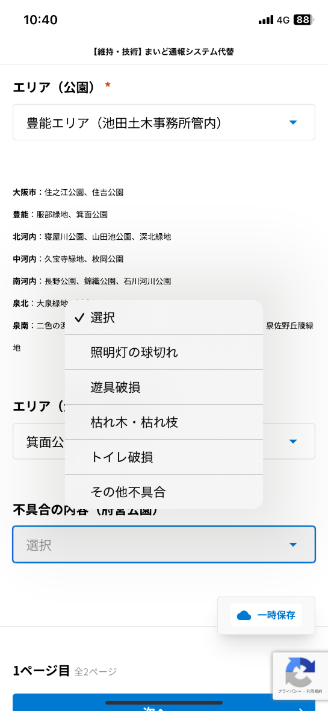
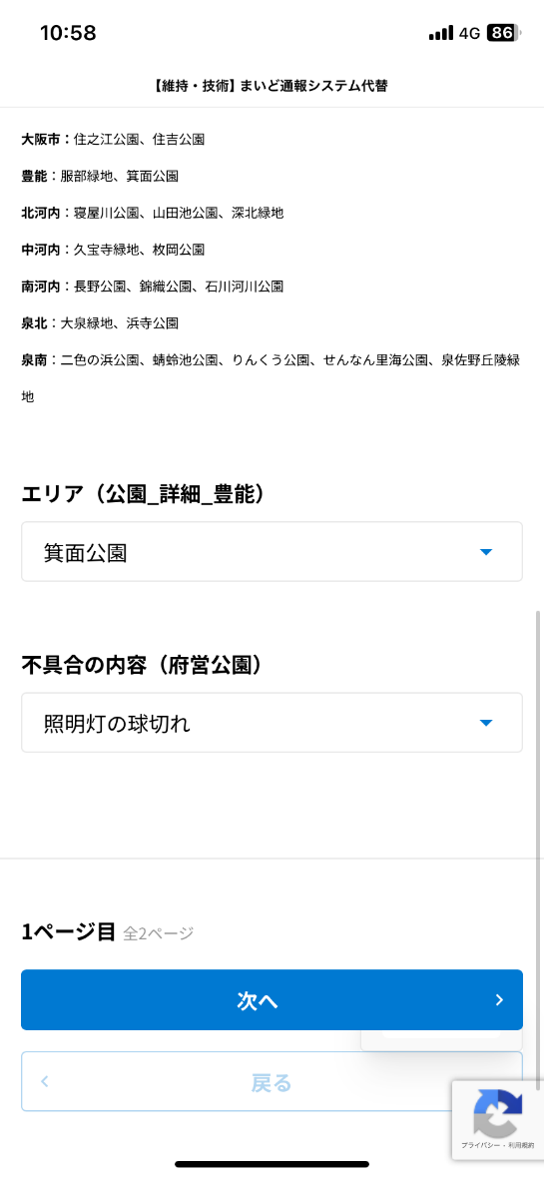

5.3 不具合内容の選択
「不具合の内容」をタップします
「次へ」をタップします
位置情報の使用を許可します
不具合の内容を選択
タップ

Slide 26
5.4 写真のアップロード
「ファイルを選択」をタップします
状況写真のアップロード
▶その場で撮影する場合
『写真またはビデオを撮る』をタップして
状況写真を撮影してください。
▶既に撮影している場合
『写真ライブラリ』をタップして
状況写真を送信してください。
タップ
※いずれの場合も写真のみ添付可能です
※具体的な送信方法については、32ページをご覧ください。

Slide 27
5.5 位置情報の入力
位置情報を設定します
通報したい位置を地図上で設定してください。
位置を示す青いピンは、
指で動かすことができます
※現在地の情報を取得するには、
お手持ちの端末でLINEの位置情報を「有効」にしてください。
＠Google map

Slide 28

5.6 詳細情報等の入力
通報完了です！
（任意）
通報に関する詳細情報が
ある場合は入力します
（任意）
対応方針に関する個別返信を希望する場合は入力します
最後に「確認」をタップ

Slide 29
6.状況写真・位置情報の
送信方法

Slide 30
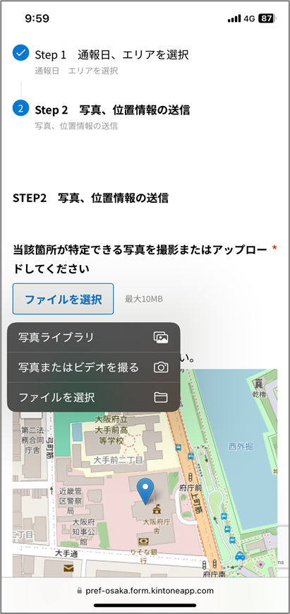
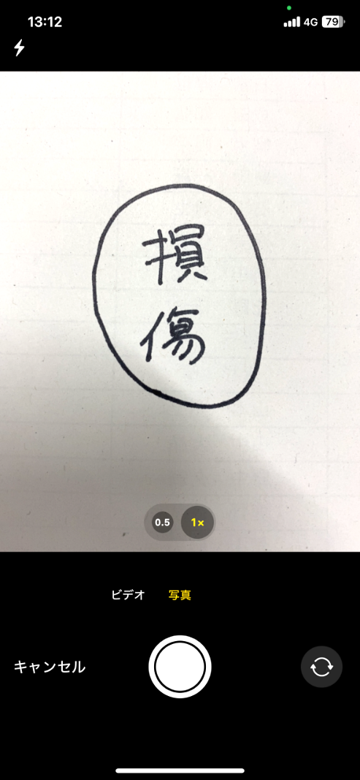
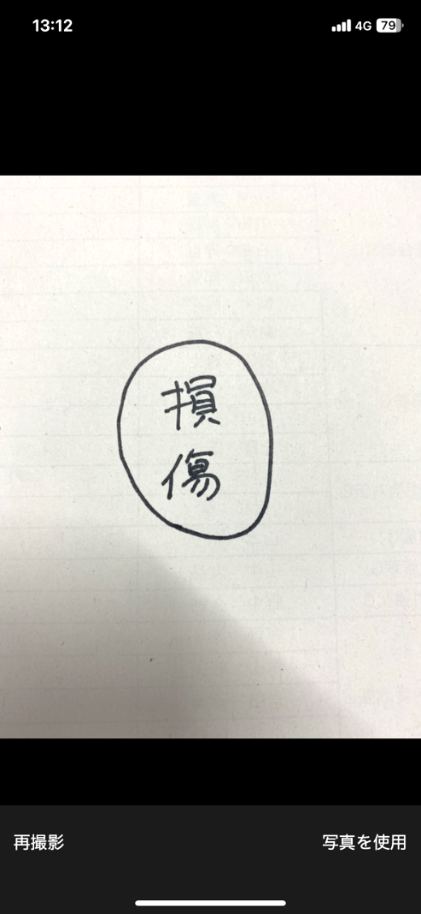
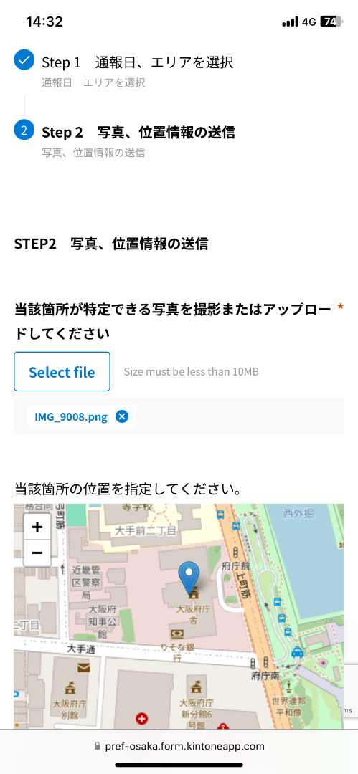
6.1 カメラで撮影する
状況写真をカメラで撮影する場合は、以下の手順で行ってください。
タップ
タップ
タップ
『写真またはビデオを撮る』
をタップする。
撮影ボタンを
タップする。
完了をタップする。
状況写真の
アップロードが完了。
※ビデオはアップロードできません

Slide 31
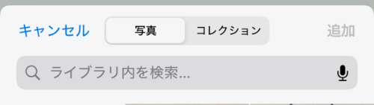
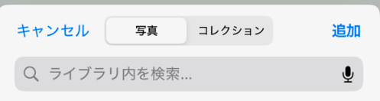
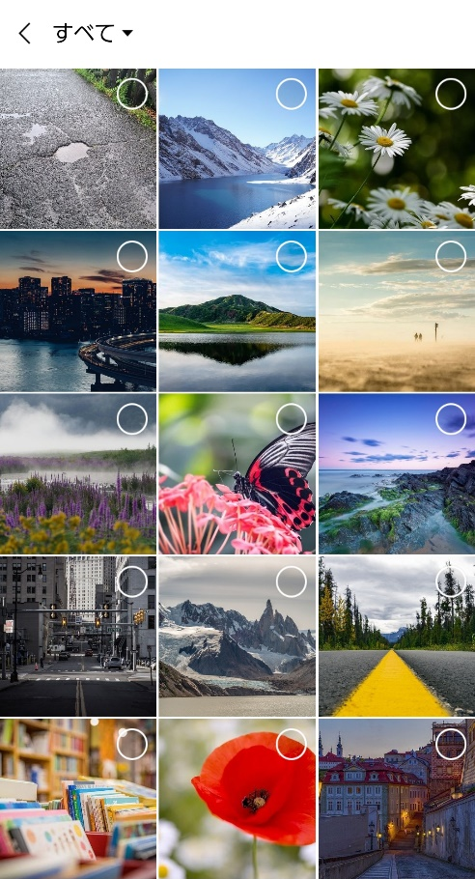
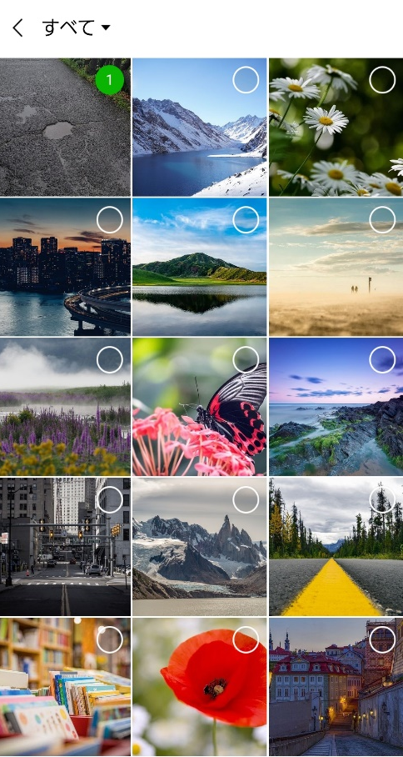
6.2 アルバムから選択する
状況写真をアルバムから選択する場合は、以下の手順で行ってください。
タップ
タップ
タップ
『写真ライブラリ』
をタップする。
送信する写真を
選択する。
送信マークを
タップする。
状況写真の
アップロードが完了。

Slide 32
7.その他補足事項

Slide 33
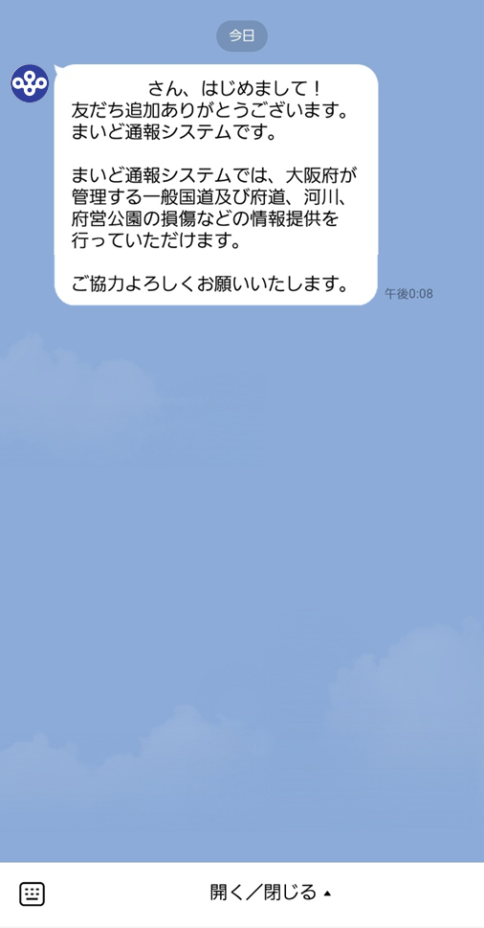

7.1 メニューの開閉
メニューは、画面下部の『開く／閉じる』をタップすることで、開閉することができます。
通報操作の際は、必要に応じてメニューの開閉をお願いします。
タップ
タップ
『開く／閉じる』を
タップする。
メニューが
閉じられます。
もう一度『開く／閉じる』を
タップする。
メニューが
開きます。

Slide 34
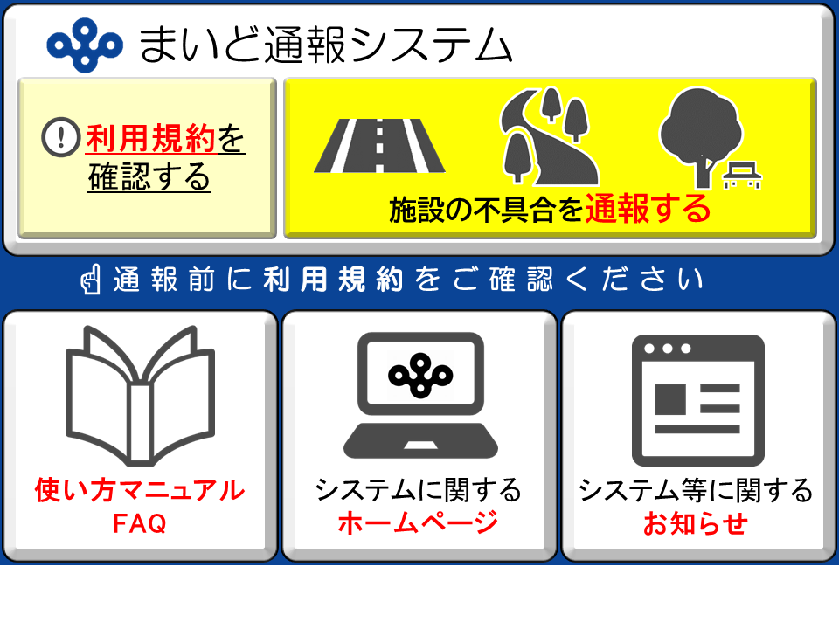
7.3 操作を誤った場合
通報施設の選択肢を誤った場合は、最初から通報操作をやり直してください。
メニューを閉じている場合は、メニューを開き（p.37参照）
システムをタップして通報をやり直してください。
誤って選択

Slide 35
7.4 （道路施設）緊急を要する場合の連絡先
緊急の対応が必要な場合は、以下の連絡先一覧を参照いただき、担当土木事務所、治水事務所又は工営所へ電話連絡をお願いします。
〔道路施設に関する連絡先一覧〕
エリア | 市町村名 | 所管事務所 | 担当課 | 電話番号
豊能 | 豊中市、池田市、箕面市、豊能町、 能勢町 | 池田土木事務所 | 管理課 | 072-752-4111
三島 | 吹田市、高槻市、茨木市、摂津市、 島本町 | 茨木土木事務所 | 管理課 | 072-627-1121
北河内 | 守口市、枚方市、寝屋川市、大東市、 門真市、四條畷市、交野市 | 枚方土木事務所 | 管理課 | 072-844-1331
中河内 | 八尾市、柏原市、東大阪市 | 八尾土木事務所 | 管理課 | 072-994-1515
南河内 | 富田林市、河内長野市、松原市、 羽曳野市、藤井寺市、大阪狭山市、 太子町、河南町、千早赤阪村 | 富田林土木事務所 | 管理課 | 0721-25-1131
泉北 | 泉大津市、和泉市、高石市、忠岡町 | 鳳土木事務所 | 管理課 | 072-273-0123
泉南 | 岸和田市、貝塚市、泉佐野市、泉南市、阪南市、熊取町、田尻町、岬町 | 岸和田土木事務所 | 管理課 | 072-439-3601

Slide 36
7.5 （河川施設）緊急を要する場合の連絡先
緊急の対応が必要な場合は、以下の連絡先一覧を参照いただき、担当土木事務所、治水事務所又は工営所へ電話連絡をお願いします。
〔河川施設に関する連絡先一覧〕
エリア | 行政区名 | 所管事務所 | 担当課 | 電話番号
大阪市(1) | 北区、福島区、此花区、中央区、西区、港区、大正区、浪速区、西淀川区、 淀川区、東淀川区、住之江区、西成区 | 西大阪治水事務所 | 河川管理 グループ | 06-6541-7773
大阪市(2) | 都島区、東成区、生野区、旭区、城東区、 鶴見区、東住吉区、平野区 | 寝屋川水系改修工営所 | 河川管理 グループ | 06-6962-7662
豊能、三島、 北河内、中河内、南河内、泉北、 泉南 | 道路施設に関する連絡先と同様

Slide 37
7.6 （府営公園）緊急を要する場合の連絡先
緊急の対応が必要な場合は、以下の連絡先一覧を参照いただき、担当土木事務所、治水事務所又は工営所へ電話連絡をお願いします。
〔府営公園に関する連絡先一覧〕
公園名 | 所管事務所 | 担当課 | 電話番号
服部緑地、箕面公園 | 池田土木事務所 | 都市みどり課 | 072-752-4111
寝屋川公園、山田池公園、深北緑地 | 枚方土木事務所 | 都市みどり課 | 072-844-1331
久宝寺緑地、枚岡公園 | 八尾土木事務所 | 都市みどり課 | 072-994-1515
長野公園、錦織公園、石川河川公園 | 富田林土木事務所 | 都市みどり課 | 0721-25-1131
住之江公園、住吉公園、大泉緑地、浜寺公園 | 鳳土木事務所 | 都市みどり課 | 072-273-0123
二色の浜公園、蜻蛉池公園、りんくう公園、 せんなん里海公園、泉佐野丘陵緑地 | 岸和田土木事務所 | 都市みどり課 | 072-439-3601

Slide 38
7.7 メニュ―項目（上段）
メニュー上段には、以下の３項目があります。
①
②
①利用規約
システムに関する利用規約を確認できます。システムによる通報にあたっては、
必ず事前に利用規約をご確認いただき、その内容に同意したうえでご利用ください。
なおシステムを利用することにより、利用規約に同意したものとみなします。
②まいど通報システム
タップすることで通報を開始します。通報にあたっては、必ず事前に利用規約を
ご確認いただき、その内容に同意したうえでご利用ください。

Slide 39
7.8 メニュ―項目（下段）
メニュー下段には、以下の３項目があります。
④
⑤
⑥
④使い方マニュアル・ＦＡＱ
本マニュアルのほか、システムや運用に関する、よくある質問に対する解説を
掲載しています。システムの利用にあたって不明な点がございましたら、ご活用ください。
⑤通報の対応方針（大阪府HP）
システムに関するホームページの閲覧ができます。システムの目的、通報案件の
対応フロー、対応状況一覧表、緊急時の連絡先、注意事項等を記載しています。
⑥お知らせ
ＬＩＮＥのＶＯＯＭ機能から、システムに関する大阪府からのお知らせを確認する
ことができます。

Slide 40
8.システムに関するＦＡＱ

Slide 41
8.1 システムに関するFAQ
(Q1)どうすればまいど通報システムを使えるの？
A1：まいど通報システムのアカウントを『友だち追加』していただくことで、お使いいただけます。
『友だち追加』の方法は、4ページをご覧ください。
(Q2)通報の方法が分からない
A2：本システムによる通報の方法は、6～28ページをご覧ください。
(Q3)写真の送信方法が分からない
A3：本システムによる写真の送信方法は、29～31ページをご覧ください。

Slide 42
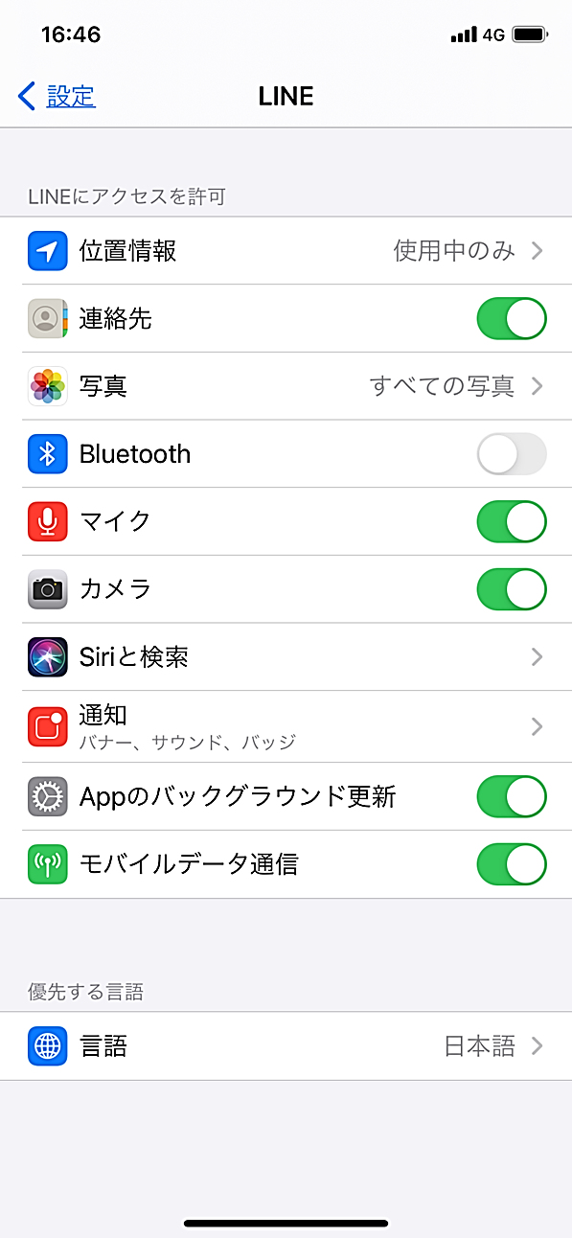
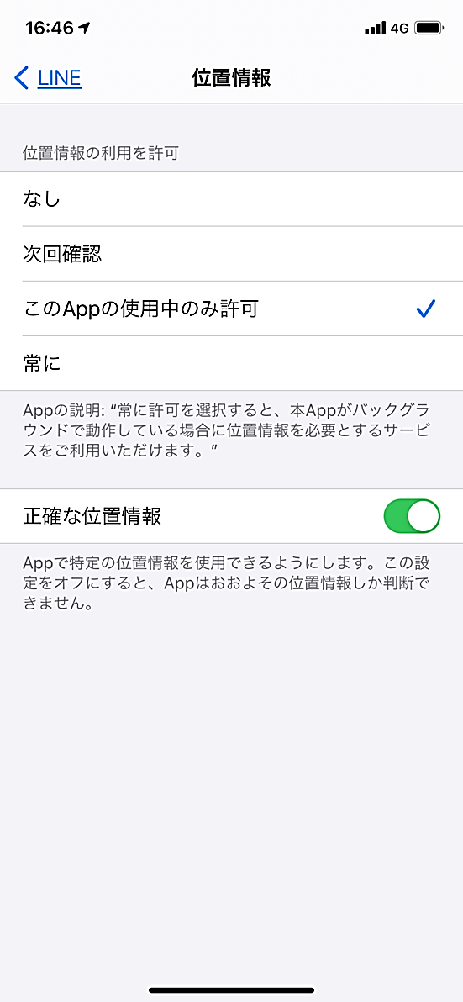
8.2 システムに関するFAQ
(Q4)現在の位置情報が送信できない（iPhoneの場合）
A4：現在位置情報を送信するためには、スマートフォンが位置情報サービスを利用可能な設定になっている必要があります。
アプリの設定画面から、位置情報サービスを「常に」もしくは「このAppの使用中のみ許可」にしてください。
iPhoneの場合。
タップする
どちらかに設定

Slide 43
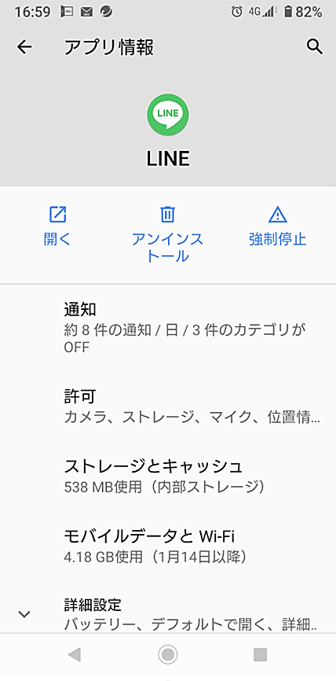
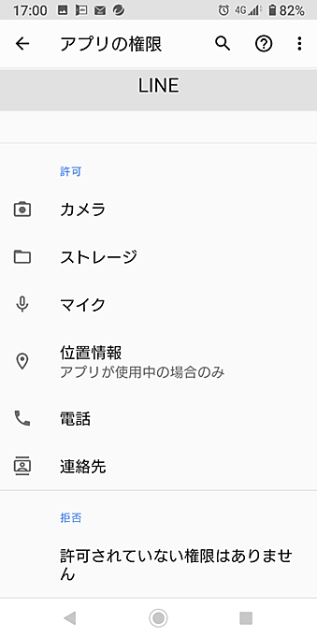

8.3 システムに関するFAQ
(Q5)現在の位置情報が送信できない（androidの場合）
A5：現在位置情報を送信するためには、スマートフォンが位置情報サービスを利用可能な設定になっている必要があります。
アプリの設定画面から、位置情報サービスを「アプリの使用中のみ許可」にしてください。
androidの場合。
設定する
タップする
タップする

Slide 44
8.4 システムに関するFAQ
(Q6)不具合内容や通報エリアを誤って入力してしまった。
A6：不具合内容や通報エリアなどの選択肢を誤って入力した場合は、最初から通報操作をやり直してください。
詳しくは、34ページをご覧ください。
(Q7)自分のアカウント情報が他へ漏れる心配は？
A7：本システムはLINEのトーク機能を活用し運用しておりますが、LINEの会員登録情報など、個人アカウントに係る
プライバシー性の高い個人情報は、LINE株式会社において適切に管理されており、本システムを利用することにより
個人アカウント情報が他へ漏れることはありません。安心してご利用ください。
(Q8) LINEの個人情報の取扱いに関する報道があったけど大丈夫？
A8：令和３年３月に報道のあったLINE株式会社の個人情報の取扱いについて、令和３年４月に内閣官房等より
政府機関・地方公共団体等におけるLINE利用のガイドライン（内閣サイバーセキュリティセンター）が発出され、
『公表・公開することを前提とする情報や第三者が知り得ても問題のない情報などのみをLINEサービス上で取り扱う
ことが明確な場合、LINEサービスの利用は許容される。』との考え方が示されました。
本システムについては、府民の皆様から①不具合の状況が分かる写真、②不具合箇所の位置情報の２点を
送信いただくものであり、利用者の住所、氏名等の個人情報の収集は行っていないことから、 LINEを利用して
システムサービスを提供していくこととしております。

Slide 45
8.4 システムに関するFAQ
(Q9) 個人情報（メールアドレス）を入力しても大丈夫？
A9：個人情報の取扱については、「大阪府個人情報保護条例（平成８年大阪府条例第２号）」に基づき大阪府で適切に運用しています。大阪府は、本システムにより利用者から受け付け、又は処理した申請データについては、別途利用者から同意のある場合を除き、本システムの運営目的以外での利用や外部提供は行いません。

Slide 46
8.5 運用に関するFAQ
(Q10)休日でも通報していいの？
A10：本システムは、平日、休日を問わず、24時間通報可能です。
ただし、職員が受信情報を確認するのは平日の勤務時間内ですので、確認までにタイムラグが生じることをご了承
願います。
【例】 金曜日の夜に通報 ⇒ 週明け月曜日の午前９時15分以降に受信情報を確認
※緊急を要する情報は、電話にて施設を所管する土木事務所、治水事務所又は工営所へ連絡してください。
(Q11)通報した案件はいつ現場確認してもらえるの？
A11：通報により受信した情報は、職員が内容を確認したうえで、他の通報案件を含め優先度の高いものから現場確認
を行います。また、大阪府が管理していない施設の情報について、管理者が特定できるものは、管理者へ情報提供を
行います。
以上の理由により、必ずしもすぐに現場確認できない場合がありますことをご了承願います。
※緊急を要する情報は、電話にて施設を所管する土木事務所、治水事務所又は工営所へ連絡してください。

Slide 47




8.6 運用に関するFAQ
(Q12)通報した案件の対応方針が知りたい
A12：ご自身が通報された案件の対応状況を確認したい場合は、通報時に対応方針の個別返信を希望いただくか、
電話にて施設を所管する土木事務所、治水事務所又は工営所へお問い合わせください。
※通報いただいた案件のうち、大阪府が管理する施設に関する対応状況については、ホームページにて公表しております。
(Q13) 対応方針の個別返信は、いつ届くの？
A13：対応方針につきましては、１０開庁日（概ね２週間）を目安に所管事務所担当者より返信させていただきます。
※通報いただいた案件のうち、大阪府が管理する施設に関する対応状況については、ホームページにて公表しております。
(Q14)「緊急な対応が必要な場合」とは？
A14：施設の機能に支障をきたしており、事故発生の原因となる可能性のある状態を指します。
【例】 陥没、亀裂、落下物、法面崩落や倒木 など
（例）陥没
（例）亀裂
（例）落下物
（例）法面崩落、倒木

Slide 48

8.7 運用に関するFAQ
(Q15)道路の種別が分からない（府の管理する道路なのか分からない）
A15：国道、府道、市町村道などの道路種別が分からない場合や、大阪府の管理する道路なのか分からない場合は、
7ページ 「②管轄のわからない道路」カードより、国土交通省公式LINEアカウント＃９９１０へ通報してください。
※参考に、 大阪府域における道路種別ごとの道路管理者を模式図として下記に示します。
【大阪府域における一般国道の内訳】
◆直轄国道
国道１号、国道２号、国道25号（御堂筋除く）、
国道26号、国道43号、国道163号、
国道165号、国道171号、
国道481号（泉佐野市りんくう往来北～高松南2丁目）
◆補助国道
国道166号、国道168号、国道170号、国道173号、
国道176号、国道307号、国道308号、国道309号、
国道310号、国道371号、国道423号、国道477号、
国道479号、国道480号、国道481号（直轄区間外）
(Q16)施設を所管する事務所又は工営所の連絡先が分からない
A16：大阪府の施設を所管する事務所又は工営所の連絡先は、35～37ページに記載のとおりです。

